Slide 1
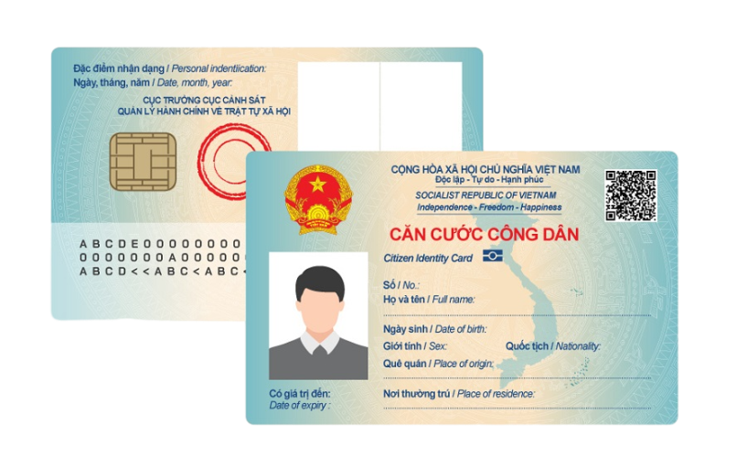
CÁC ĐIỂM MỚI CỦA LUẬT CĂN CƯỚC
Luật số: 26/2023/QH15
Có hiệu lực từ ngày 01/7/2024
CÔNG AN TP. HỒ CHÍ MINH
PHÒNG CS QLHC VỀ TTXH
Bỏ “đặc điểm nhận dạng” và “vân tay”
2 đặc điểm này sẽ không được hiển thị trên mặt sau của thẻ căn cước mà sẽ được số hóa và lưu vào thẻ chip.
3
Rút gọn tên thẻ:
“CĂN CƯỚC CÔNG DÂN” ☞ “CĂN CƯỚC”
1
Nơi đăng ký khai sinh
Nơi cư trú
Thu thập dữ liệu Sinh trắc mống mắt
Người từ đủ 06 tuổi trở lên phải lấy sinh trắc mống mắt.
Dữ liệu sẽ được lưu vào thẻ chip.
2
Thay đổi trường thông tin:
“Quê quán” ☞ “Nơi đăng ký khai sinh”
“Nơi thường trú” ☞ “Nơi cư trú”
Một số thay đổi trên thẻ căn cước
4
Các thay đổi khác:
5
Từ ngày 01/7/2024, mỗi công dân sẽ có 01 Căn cước điện tử, được thể hiện qua tài khoản định danh điện tử (Ứng dụng VNeID).
6
Công dân Việt Nam đã được cấp thẻ căn cước phải thực hiện cấp đổi thẻ căn cước khi đủ 14 tuổi, 25 tuổi, 40 tuổi và 60 tuổi.
Công dân dưới 14 tuổi được cấp thẻ căn cước theo nhu cầu
Chứng nhận căn cước
Giấy tờ mới: “Giấy chứng nhận căn cước”
- Là giấy tờ tùy thân chứa thông tin căn cước.
- Dành cho người gốc Việt chưa xác định được quốc tịch.
- Do cơ quan quản lý Căn cước cấp.
7
Mọi thắc mắc vui lòng liên hệ Phòng Cảnh sát QLHC về TTXH – Công an TP. Hồ Chí Minh qua số điện thoại: 069.318.7111
hoặc Đội Cảnh sát QLHC về TTXH - Công an quận/huyện/TP.Thủ Đức hoặc Công an cấp xã nơi cư trú để được hướng dẫn.

Slide 2
MỘT SỐ ĐIỂM LƯU Ý KHI LUẬT CĂN CƯỚC
Luật số: 26/2023/QH15
Có hiệu lực từ ngày 01/7/2024
CÔNG AN TP. HỒ CHÍ MINH
PHÒNG CS QLHC VỀ TTXH
1
2
Người dân không bắt buộc phải đổi thẻ “CĂN CƯỚC CÔNG DÂN” sang thẻ “CĂN CƯỚC”.
Từ ngày 01/01/2025, tất cả Giấy CMND sẽ hết giá trị sử dụng.
Lợi ích của thẻ căn cước
Có giá trị chứng minh về căn cước và thông tin khác đã được tích hợp vào thẻ căn cước của người được cấp thẻ để thực hiện thủ tục hành chính, dịch vụ công, các giao dịch và hoạt động khác trên lãnh thổ Việt Nam.
Được sử dụng thay cho giấy tờ xuất nhập cảnh trong trường hợp nước Cộng hòa xã hội chủ nghĩa Việt Nam và nước ngoài ký kết điều ước hoặc thỏa thuận quốc tế cho phép người dân nước ký kết được sử dụng thẻ căn cước thay cho giấy tờ xuất nhập cảnh trên lãnh thổ của nhau.
Thẻ CCCD, Giấy CMND hết hạn sử dụng từ ngày 15/01/2024 đến trước ngày 30/6/2024 thì tiếp tục có giá trị sử dụng đến hết ngày 30/6/2024 (Khoản 3 Điều 46 Luật Căn cước)
Các loại giấy tờ có giá trị pháp lý đã phát hành có sử dụng thông tin từ CMND, CCCD được giữ nguyên giá trị sử dụng.
3
4
Nghĩa vụ của người dân
Công dân Việt Nam làm thủ tục cấp thẻ căn cước;
Người gốc Việt Nam chưa xác định được quốc tịch làm thủ tục cấp giấy chứng nhận căn cước;
Bảo quản thẻ căn cước, giấy chứng nhận căn cước đã được cấp;
Cung cấp đầy đủ, chính xác, kịp thời thông tin, tài liệu của mình để cập nhật, điều chỉnh thông tin trong Cơ sở dữ liệu quốc gia về dân cư và Cơ sở dữ liệu căn cước, thẻ căn cước, căn cước điện tử;
Cung cấp đầy đủ, chính xác, kịp thời thông tin, tài liệu của mình đã thay đổi so với thông tin trên thẻ căn cước, giấy chứng nhận căn cước khi thực hiện giao dịch có liên quan và chịu trách nhiệm về tính đầy đủ, chính xác của thông tin, tài liệu;
Xuất trình thẻ căn cước, căn cước điện tử, giấy chứng nhận căn cước hoặc cung cấp số định danh cá nhân khi người có thẩm quyền yêu cầu kiểm tra;
Nộp thẻ căn cước, giấy chứng nhận căn cước cho cơ quan có thẩm quyền trong trường hợp cấp đổi, bị thu hồi, bị giữ thẻ căn cước, giấy chứng nhận căn cước.
Các hành vi bị nghiêm cấm
Giữ thẻ căn cước, giấy chứng nhận căn cước trái quy định của pháp luật.
Không thực hiện thủ tục cấp thẻ căn cước theo độ tuổi quy định.
Làm giả, sửa chữa, cố ý làm sai lệch nội dung thẻ căn cước, căn cước điện tử, giấy chứng nhận căn cước; chiếm đoạt, sử dụng trái phép thẻ căn cước, căn cước điện tử, giấy chứng nhận căn cước của người khác; thuê, cho thuê, cầm cố, nhận cầm cố, hủy hoại thẻ căn cước, giấy chứng nhận căn cước; sử dụng thẻ căn cước giả, căn cước điện tử giả, giấy chứng nhận căn cước giả.
Khai thác, chia sẻ, mua, bán, trao đổi, chiếm đoạt, sử dụng trái phép thông tin, dữ liệu trong Cơ sở dữ liệu quốc gia về dân cư, Cơ sở dữ liệu căn cước, hệ thống định danh và xác thực điện tử.
Mọi thắc mắc vui lòng liên hệ Phòng Cảnh sát QLHC về TTXH – Công an TP. Hồ Chí Minh qua số điện thoại: 069.318.7111
hoặc Đội Cảnh sát QLHC về TTXH - Công an quận/huyện/TP.Thủ Đức hoặc Công an cấp xã nơi cư trú để được hướng dẫn.
.

